Slide 1



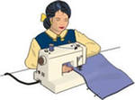
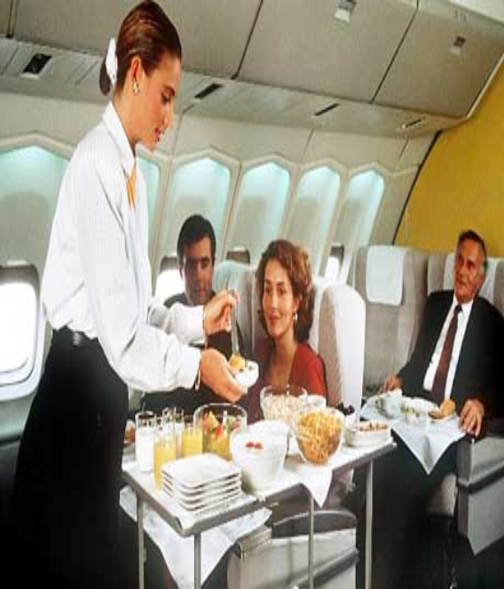
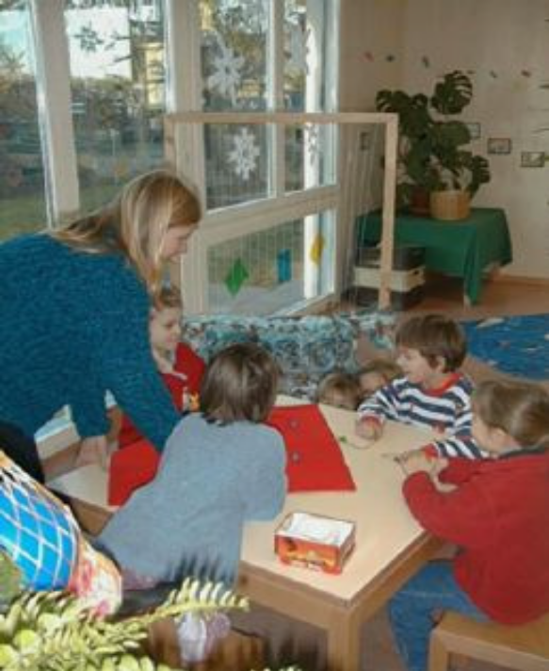
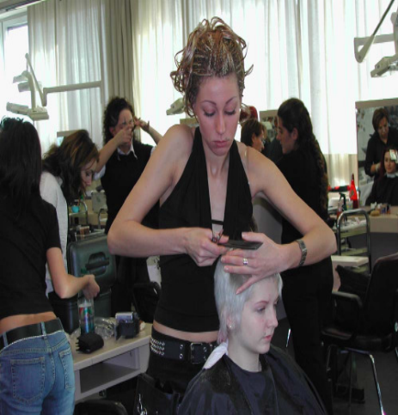
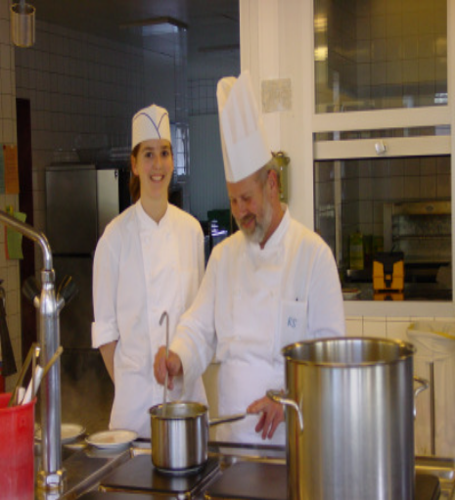
Die Zukunftspläne

Slide 2
Wie nennt man der Mensch, der in der Landwirtschaft tätig ist?
-die Möbel repariert? - Kühe melkt?
-die Pflanzen züchtet? - Häuser baut?
-die Gebäude konstruiert? - Flugzeuge konstruiert?
-am Computer arbeitet? - mit einem Bus fährt?
-Weltraum erforscht? - die Menschen heilt?
-eine schone Figur haben muss? - Bücher schreibt?
-Bucher zum Lesen empfiehlt? -Musik komponiert?

Slide 3
Was müssen wir machen?
sich für einen bestimmten Beruf interessieren
allfemeine Reife erreichen
eine Vorstellung von dem realen Stellenwert des ausgewählten Berufes in der Gesellschaft haben
gute Noten im Zeugniss haben
selbständig und aktiv sein
sich rechtzeitig bewerben

Slide 4
Plan
1.Nach dem Abschluss der 9. Klasse möchte ich …
2. Besonders populär sind heute folgende Berufe …
3.Was kann ich als … machen.
4.Ich habe meinen zukünftigen Beruf schon gewählt/noch nicht gewählt
5.Bei der Berufswahl ist für mich … wichtig.
6.Was brauche ich für meinen zukunftigen Beruf?

Slide 5
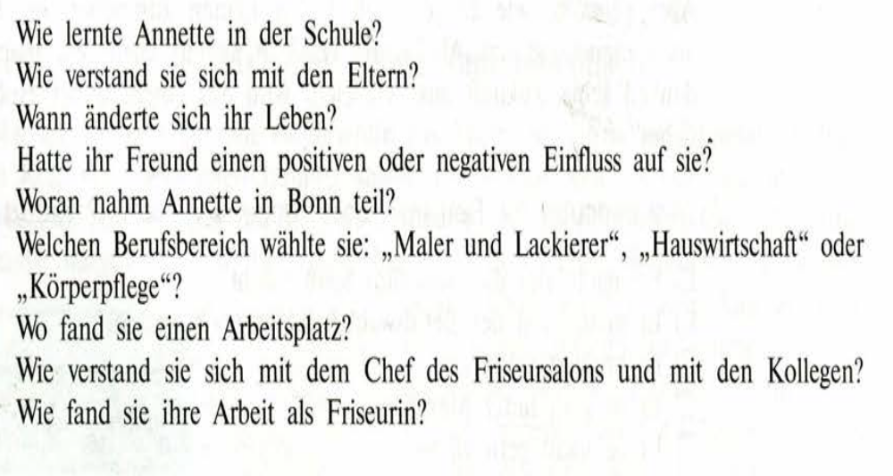

Slide 6
Selbstkontrolle
Was ich weiss | Meine Note
1. Ich weiss die Worter zum Thema “ Berufswahl”
2. Ich kann verschiedene Berufe nennen
3. Ich kann die Fragen zum Thema “Berufswahl” beantworten
4. Ich kann in Gruppen arbeiten
5. Ich kann ins Russische übersetzen
6. Ich kann die unbekannten Worter im Worterbuch suchen

